Slide 1
Вода – необыкновенное вещество

Slide 2
Громко прозвенел звонок
Начинается урок.
Наши ушки – на макушке,
Глазки широко открыты.
Слушаем, запоминаем,
Ни минуты не теряем!

Slide 3
Урок мы будем … Информацию из урока … Точку зрения … На вопросы … И ,конечно, без сомненья, Речь при этом …

Slide 4
Урок мы будем … ИЗУЧАТЬ Информацию из урока …ИЗВЛЕКАТЬ Точку зрения … ВЫСКАЗЫВАТЬ На вопросы … ОТВЕЧАТЬ И ,конечно, без сомненья, Речь при этом … РАЗВИВАТЬ!

Slide 5
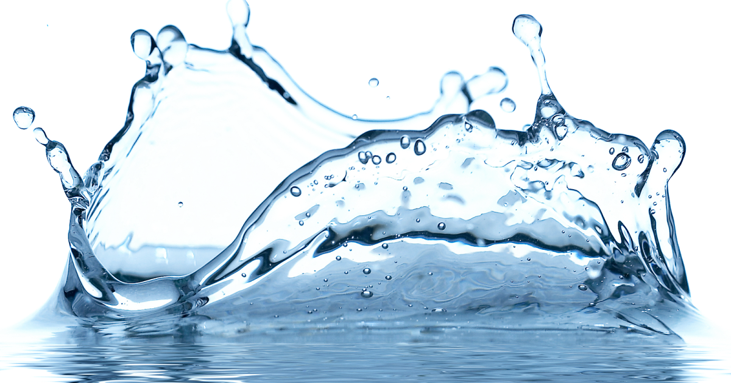
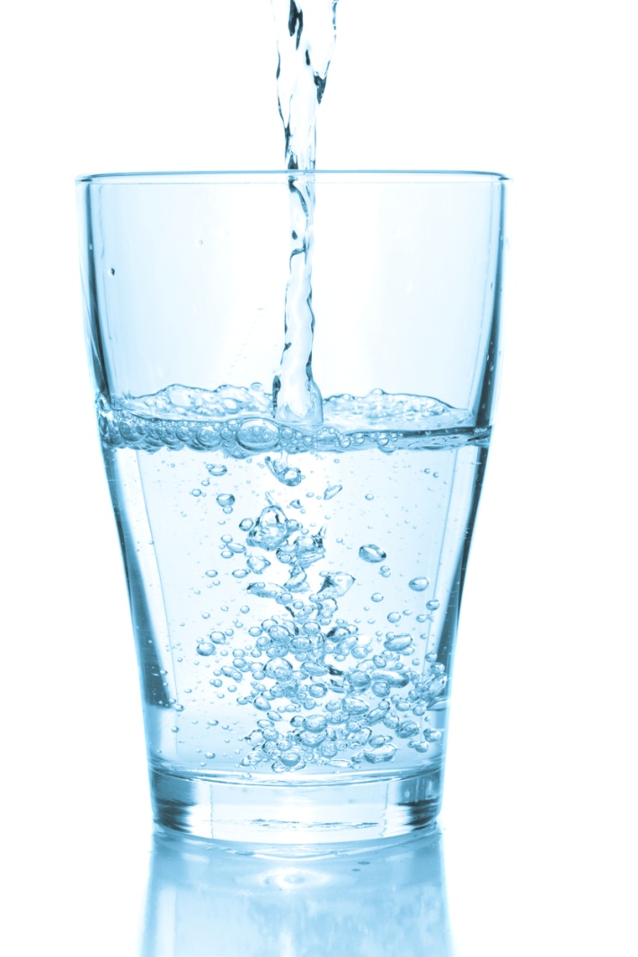
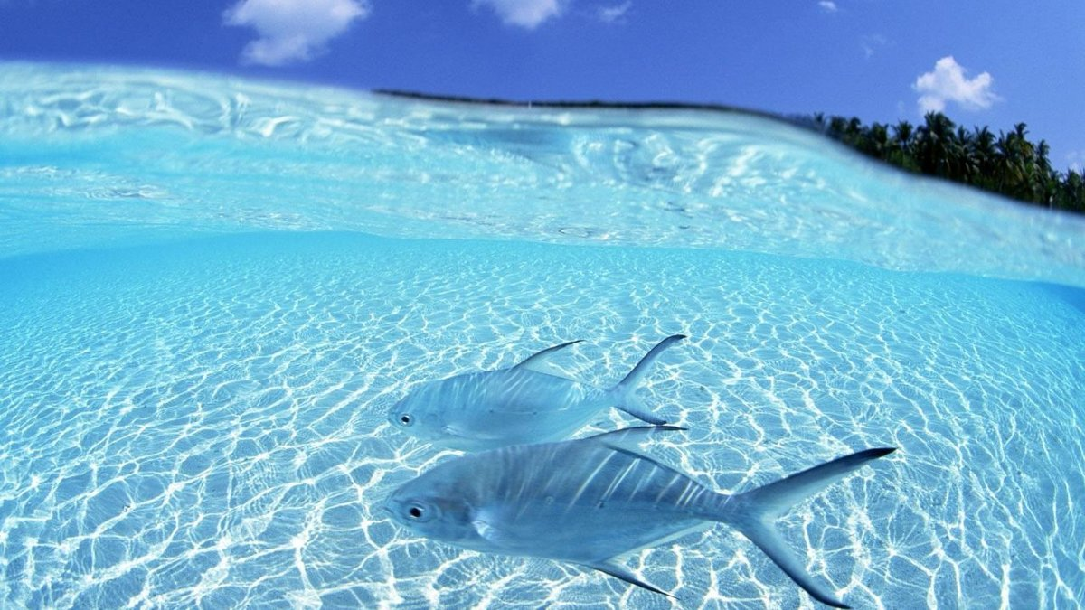
ВЫВОД: Вода прозрачна

Slide 6
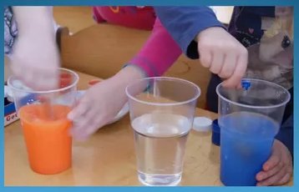
ВЫВОД: Вода не имеет цвета

Slide 11
Свойства воды
Цвет | -
Запах | -
Вкус | -
Вода - растворитель | +
Жидкая, течет | +
Форма | -

Slide 12
Спасибо за урок!

